Slide 1


Universitatea Politehnica Bucureşti,
Facultatea de Automatică şi Calculatoare
Plug and Play
Universal Description, Discovery and Integration
Coordonator Conf. Dr. ing. Răzvan Rughiniș
Masterand
ing. Mihai Matei

Slide 2

Sumar
Servicii Web și UDDI
Conceptul PnP UDDI
Specificația dispozitivului
Aplicația Box2Virt
Kernel Device Driver
Simulare firmware cu DSF
Emulare firmware cu Qemu sub Xen
Concluzii

Slide 3
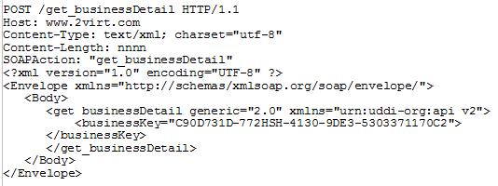

Servicii Web și UDDI
Servicii Web
Disponibile pe o rețea publică sau privată
Iteroperabilitate prin WSDL și SOAP
Securizare, Confidențialitate, Autentificare
UDDI
Universal Description, Descovery and Integration
Registru de servicii
Binding-uri SOAP
Locație UDDI + Key

Slide 4
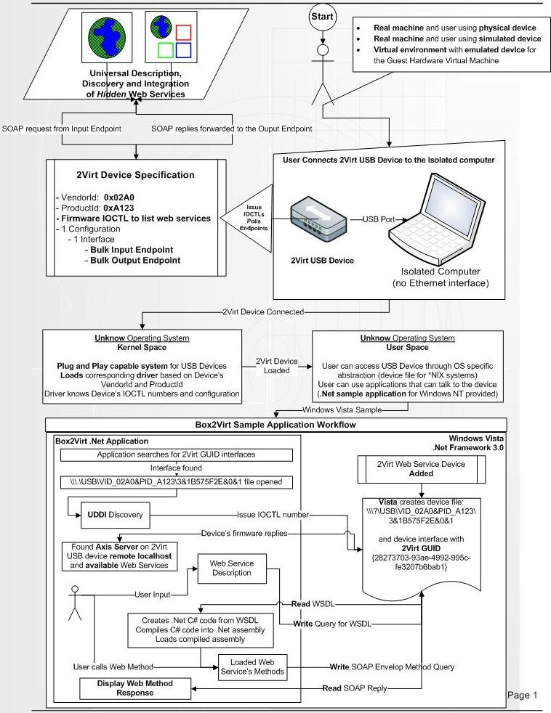
Conceptul
PnP UDDI
Dispozitiv USB pentru accesul la servicii web
Firmware PnP UDDI
Kernel Device Driver
Aplicația Box2Virt

Slide 5
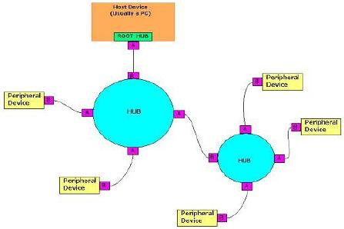
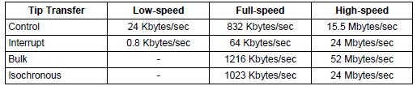
Specificația dispozitivului
Caracteristici USB
VendorId 0x02A0
ProductId 0xA123
USBVersion 2.0
IOCTL 0x55006000 – UDDI
O configurație cu o singură interfață
  Endpoint 0x81 Bulk IN
  Endpoint 0x02 Bulk OUT

Slide 6
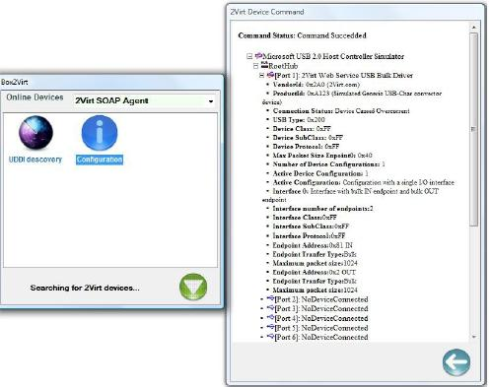
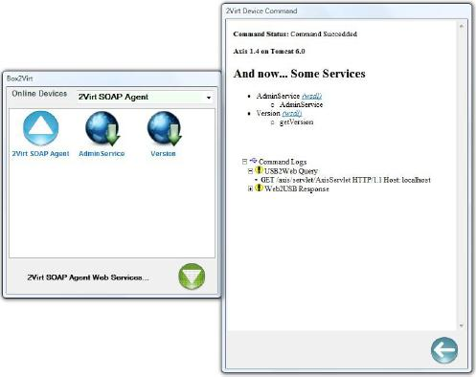
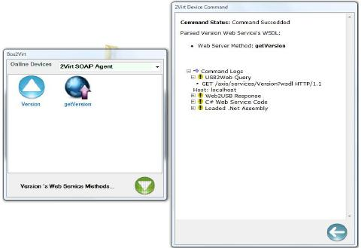
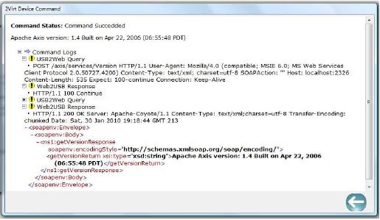
Aplicația Box2Virt
Aplicație .Net: apelează orice metodă a unui serviciu web PnP UDDI
Identifică dispozitive PnP UDDI
IOCTL UDDI pentru listarea serviciilor disponibile
Încarcă serviciu web
  Obține WSDL
  Crează cod C#
  Compilează codul
Apeleză metoda prin pachete SOAP

Slide 7
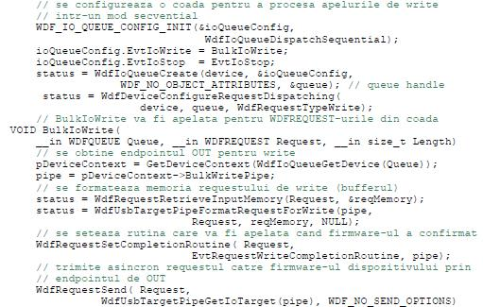
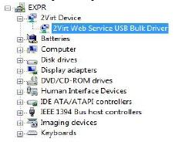
Kernel Device Driver
Windows Vista usb2virt.sys
Încărcat pe baza usb2virt.inf
Implementat ca modul de kernel
Configurează device-ul
Cozi de read/write/IOCTL, datele trimise către pipe-uri

Slide 8
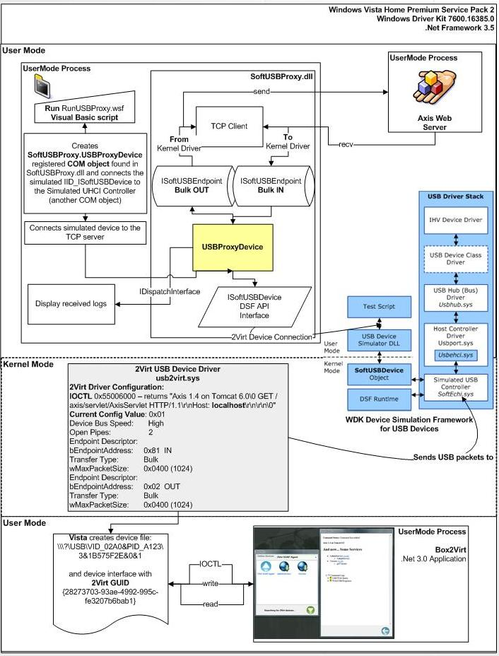

Simulare firmware cu DSF
Microsoft WDK:
Device Simulation Framework
Firmware PnP UDDI implementat ca obiect COM
DSF – simulator de host controller EHCI
Box2Virt [userspace] read/write pe device file ↔ syscall-uri Driver usb2virt.sys [kernel]
Driver usb2virt.sys [kernel] ↔ driver EHCI [kernel] ↔ Simulatorul DSF [kernel] USB
Simulatorul DSF [kernel] USB ↔ CProxyUSBDevice
CProxyUSBDevice
SoftUSBProxy.dll [userspace] read/write socket ↔ Apache Axis [userspace]

Slide 9
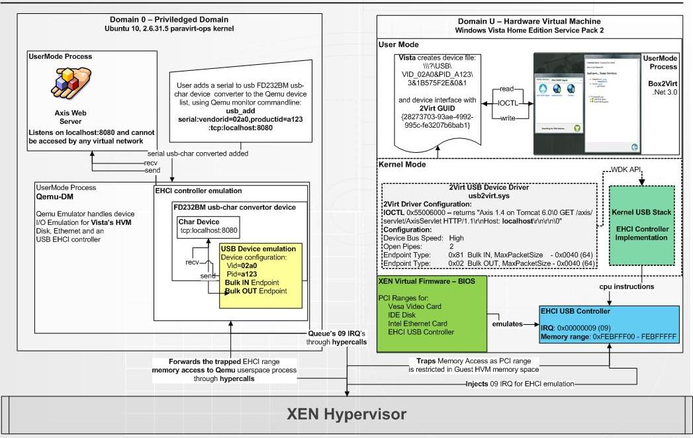
Emulare firmware cu Qemu sub Xen
Box2Virt [userspace HVM Vista ring1] read/write pe device file ↔ syscall-uri Driver usb2virt.sys [kernel HVM Vista ring1] ↔ driver UHCI [kernel HVM Vista ring1] ↔ Hypervizor Xen [ring0] trampOline ↔ Qemu UHCI emulator [userspace Dom0 Linux ring1] USB ↔ Qemu PnP UDDI serial-usb convertor [userspace Dom0 Linux ring1] ↔ Apache Axis [[userspace Dom0 Linux ring1]]

Slide 10
Concluzii
PnP UDDI – logica migrată într-un dispozitiv USB
Capacitate de Plug and Play a serviciilor web
Abstractizare la nivel de API sistem read/write/IOCTL – stream-uri între entități
Securizare, autentificare și confidențialitate
Firmware implementat doar software
Migrare ușoară a componentelor între mediile de rulare – implementare practică în medii virtuale

